Slide 1

Analiza sprzedaży wypożyczalni filmowej
Czy aktor ma wpływ na popularność filmu i dochód z wypożyczeń?

Slide 2
Źródła danych

Slide 3
Źródło – Sakila Sample Database
Baza danych próbek Sakila została początkowo opracowana przez Mike'a Hillyera, byłego członka zespołu dokumentacji MySQL AB, i ma na celu dostarczenie standardowego schematu, który może być używany jako przykład w książkach, tutorialach, artykułach, próbkach itp.
Baza zawiera informacje dotyczące działalności wypożyczalni DVD
Baza składa się z 16 tabel
Źródło: https://dev.mysql.com/doc/sakila/en/sakila-history.html

Slide 4
Działalność wypożyczalni

Slide 5


Wypożyczalnie
Sieć posiada dwie wypożyczalnie – w Australii oraz Kanadzie
Sieć zatrudnia dwóch pracowników – po jednym w każdej z wypożyczalni
Kanada
Alberta
Australia
Queensland

Slide 6
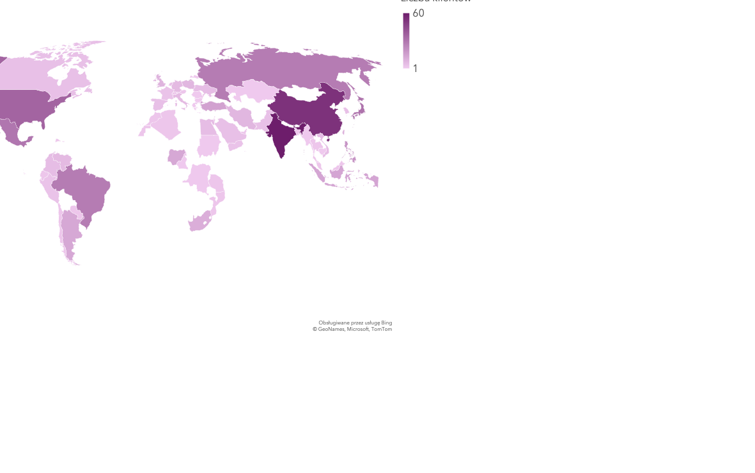
Klienci

Slide 7
Kategorie
Łączna liczba tytułów: 1 000
Łączna liczba wypożyczeń: 16 048
Łączna liczba kopii: 4 581
Łączne przychody: 61 312

Slide 8
Rating
Kategorie ratingowe
G | Dla wszystkich – Dopuszczone w każdym wieku
PG | Sugerowane wskazówki rodzicielskie – Niektóre materiały mogą być nieodpowiednie dla dzieci
PG-13 | Ostrzeżenie dla rodziców – Niektóre materiały mogą być nieodpowiednie dla dzieci pow. 13 roku życia
R | Zastrzeżony – Oglądanie w wieku poniżej 17 lat jedynie w obecności dorosłych
NC-17 | Wyłącznie dla dorosłych
Łączna liczba wypożyczeń: 16 048
Łączna liczba kopii: 4 581
Łączna liczba tytułów: 1 000

Slide 9




Sytuacja finansowa
Rachunek wyników (LTM)
Przychody ze sprzedaży | 61 312
Koszt zakupu kopii | 92 621
Wynik | (31 309)
*Rachunek wyników nie uwzględnia innych kosztów operacyjnych
Prognoza wyników (NTM)
Przychody ze sprzedaży | 67 443
Koszt zakupu kopii | 6 549
Wynik | 60 894
Prognoza opiera się na następujących założeniach:
Wzrost przychodów sieci o 10%
Wszystkie kopie, które na moment analizy nie zostały zwrócone, zostaną odkupione
Sieć w ciągu NTM kupi 150 nowych tytułów po średniej cenie z LTM (tj. 19,98)
Założenia utrzymane w całym okresie prognozy
*Prognoza wyników nie uwzględnia innych kosztów operacyjnych
Przychody łącznie: 61 312
Koszty zakupu kopii filmu w podziale na kategorie cenowe
Średni miesięczny przychód: 15 328
Liczba kopii
Q1 – 25%
Q2 – 50%
Q3 – 75%
1 090
1 151
1 194
1 146
Łączna liczba kopii: 4 581
13 180
20 072
27 227
32 142
Łączna koszt zakupu: 92 621
9,99
14,99
20,99
25,99
29,99
Koszt zakupu

Slide 10
Analiza wypożyczeń
Status opłacenia wypożyczeń
Terminowość zwrotów wypożyczeń

Slide 11
Zachowania klientów
159 klientów (27%) chociaż raz nie zwróciło filmu
Filmy bardzo często oddawane są z opóźnieniem, nie ma ani jednego klienta, który oddał wszystkie filmy na czas
Większość opóźnień stanowią filmy oddane do trzech dni po terminie

Slide 12
Kategorie
Klienci zostali skateogryzowani na 4 grupy względem liczby wypożyczonych filmów. 1 oznacza segment klientów o najmniejszej liczbie wypożyczeni, 4 segment z najwieksza liczbą wypożyczeń.
Rozkład popularności kategorii filmowych w segmentach klienckich jest bardzo zbliżony. Możemy zauważyć drobne różnice jednak nie są one znaczące. Stała popularność kategorii Animation; Sports; Family może sugerować, że klientami wypożyczalni są przeważnie rodziny.

Slide 13
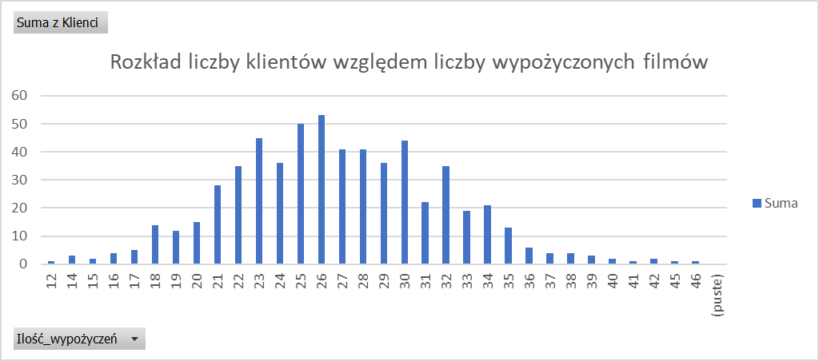
Klienci
min: 12
Q1: 23
Rozkład liczby klientów względem liczby wypożyczonych filmów
jest bliski normalnemu (minimalnie prawoskośny).
max: 46
Q2: 26
95%: 35
avg: 26.78
Q3: 30

Slide 14
Film
Information Value między zmiennymi jakościowymi, a liczbą wypożyczeń filmu. Brak zależności.
Korelacja między zmiennymi ciągłymi, a liczbą wypożyczeń filmu. Brak zależności.

Slide 15

Aktorzy
Baza aktorzy w liczbach
Top 3 aktorzy przychód
Top 3 aktorzy - filmografia
Łączna liczba aktorów: 200
Łączna liczba tytułów: 1 000
1
Gina Degeneres: 3 129.17
1
Gina Degeneres: 42
Łączne przychody z wypożyczeń: 334 667
Łączna liczba wystąpień aktorów w filmach: 5 246
2
Matthew Carrey: 2 543.78
2
Mary Keitel: 40
3
Mary Keitel: 2426.92
3
Walter Torn: 39
Top 5 aktorów / przychód
5 najgorszych aktorów / przychód
Rozkład według:
Przychód
Filmografia
Q3: 1 898
Q3: 30
Avg: 1 673
Avg: 26.2
Me: 1 649
Me: 26
Q1: 1411
Q1: 23

Slide 16
Aktorzy
Średni przychód dla wypożyczalni z filmów w których zagrał dany aktor
Łączne przychody z wypożyczeń: 334 667
Łączna liczba wystąpień aktorów w filmach: 5 246
Rozkład:
Q3: 68.1
Avg: 63.8
Me: 63.6
Q1: 59.3
Miejsca 1-3
Msc. 14
Miejsca 198-200

